Slide 1


考研经验分享
汇报人：熊媛 时间：2025年4月

Slide 2


目
录
01 关于择校
02 初试备考经验
03 关于跨专业

Slide 3

Part 01
关于择校

Slide 4

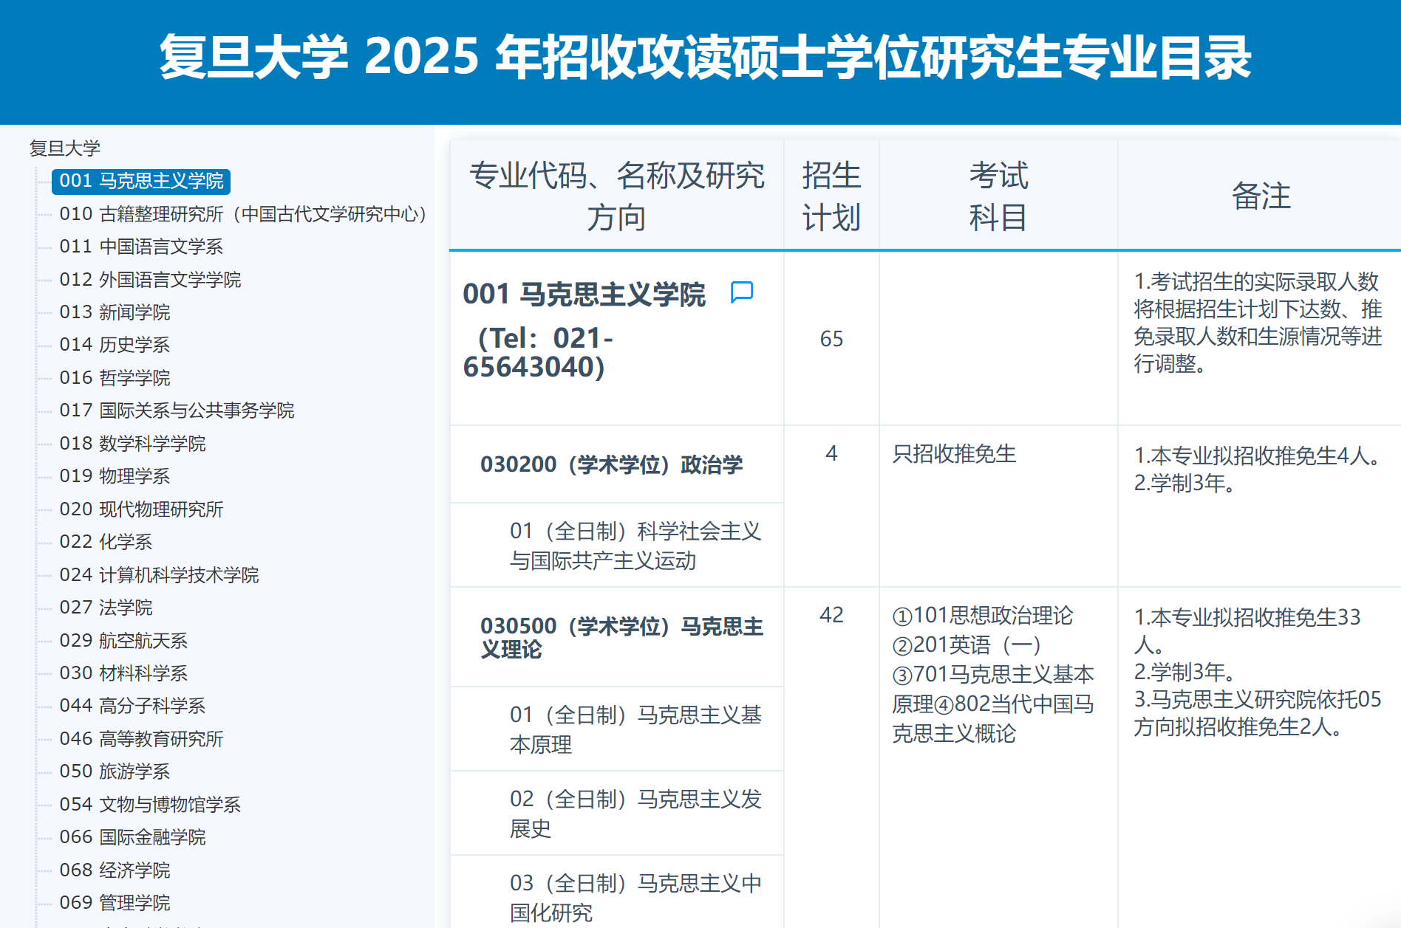
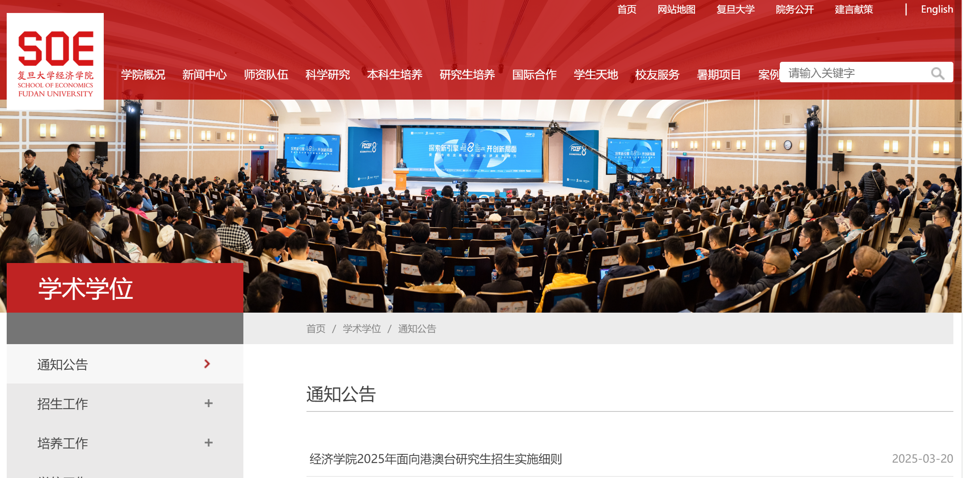
关于择校
专业考试科目
官网、小红书
历年分数线、招生和调剂情况
学校官网、院系官网、小红书
个人追求
学术or就业
自我评估
冲清北华五还是保本校或同等级985

Slide 5
Part 02
初试备考经验

Slide 6
初试备考经验
英语：83
15%
核心：坚持背单词，客观题为主，主观题靠积累和练习
政治：64
核心：反复刷选择题。
15%
30%
数学：139
时间分布
核心：刷题！刷好题！刷错题！
专业课：121
核心：把所有能拿到的分都拿到
40%

Slide 7
初试备考经验——政治
一定不要掉以轻心，导致单科不过线！
听徐涛网课，把所有的知识点都过一遍，教材用的是肖秀荣的《知识点精讲精练》。如果想冲更高分的同学可以使用徐涛的《优题库》进行巩固练习。
7-9月
刷肖八的选择题，可以把易错点记下来。
10-11月
背肖四的主观题，以及刷之前的选择题错题。可以使用一些政治选择题刷题小程序。
12月

Slide 8
初试备考经验——数学
教辅：《880》《李范复习全书》、错题本
目标：开始复习概率论，网课可以听方浩，并把《复习全书》上的例题都做一遍。刷《880》以及之前的错题。
教辅：真题、模拟卷和错题本
目标：11月刷模拟卷保持做题手感。12月可以降低做模拟卷的频率，多刷真题和错题。考前1周进行严格的模拟。
教辅：《基础全书》《660》《高数辅导讲义》
目标：跟着b站做武忠祥每日一题，完成《660》的高数部分，并二刷错题。
4-6月
9-10月
教辅：真题、模拟卷和错题本
目标：做近15年真题，留2-3套考前模拟。真题考察的知识点务必掌握。平常尽量按照考试的时间来模拟。刷错题本。
1-3月
教辅：《高数辅导讲义》《严选题》《满分线代》
目标：高数部分听武忠祥的高数强化课，掌握《辅导讲义》上的所有题目。听完课后做《严选题》练习。线代部分基础好可以直接刷题，基础一般可以听听姜晓千的课。
7-8月
11-12月

Slide 9
初试备考经验——英语
推荐不背单词app，到考研前都不要停，一定要反复背。单词储备量是提高英语阅读和完型做题速率和准确率的基础。阅读和完型每天至少写一篇（从01年开始），并且记录完成一篇所用的时长。做完要及时复盘，要能够完整地翻译全文，可以参考黄皮书或者用ai。
60%
坚持背单词、
做阅读和完型
冲高分的同学可以早点开始，以形成和熟练自己的模板。写作课我看的是陈曲老师的。如果只是想拿一个不出错的分数，那么就积累模板的句型，在此基础上加以改动。针对考试重要的是句子的准确性。
40%
英语写作练习

Slide 10
初试备考经验——心得
01 保持好的心态，相信自己！
04 找个考研搭子
02 多做好事，积攒功德
心得
05 学会选择，善于搜集信息
03 调理作息，注意饮食
06 远离所有打断状态的东西

Slide 11
Part 03
关于跨考

Slide 12
关于跨考——作为跨考生的优势
1
2
3
4
新奇感
成就感
更仔细
放得下

Slide 13
关于跨考——注意事项
1
2
3
4
5
自我审视
目标坚定
更多精力
调节心态
信息获取

Slide 14
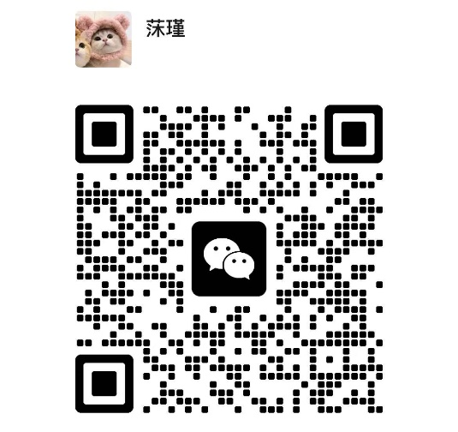
祝大家一战成硕，前程似锦！
汇报人：熊媛 时间：2025年4月

